Slide 1

4조
11주차 발표 자료
Timer

Slide 2
1
PWM이란?
2
PWM에서의 STM32 타이머
목차
3
Timer의 종류
4
Prescalar, Duty Cycle

Slide 3
PWM(Pulse Width Modulation)
아날로그 신호를 디지털 신호로 모방하는 기술
주기적으로 반복되는 펄스로 구성되며, 펄스의 폭을 변경함으로써 평균적인 출력 값을 조절한다.(ex. 펄스 폭이 길면 LED가 빛나는 시간이 길어지므로 더 밝게 보인다.)
PWM mode에서의 STM32 타이머
STM32 타이머는 PWM 모드에서 사용됨.
PWM 모드에서는 타이머의 카운터 값을 사용하여 주기적인 펄스를 생성.
카운터 값이 특정 임계값에 도달하면 PWM 출력이 변경되고, 펄스의 폭을 조절.
PWM 모드는 주로 LED 밝기 조절, 모터 속도 제어, 서보 모터 위치 제어 및 다양한 응용 분야에서 사용됨.

Slide 4
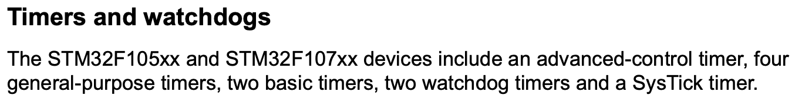
STM32에서의 타이머
우리가 사용하는 보드에는 1개의 Advanced Timer(TIM1), 4개의 General Purpose Timer (TIM 2~5), 2개의 Basic Timer(TIM6, 7)이 있다.
또한 2개의 watchdog timer와 1개의 SysTick Timer가 있다.

Slide 5
타이머의 종류1 - Basic Timer
Basic Timer:
Basic Timer는 STM32 시리즈의 가장 간단한 타이머 모듈 중 하나로, 주로 기본적인 시간 측정 및 딜레이 생성에 사용됨.
내부 클록 또는 외부 클록을 사용하여 카운트 값을 증가시킬 수 있으며, 주로 단순한 시간 기능을 필요로 하는 응용 프로그램에 적합.
일반적으로 Basic Timer는 다른 타이머 모듈에 비해 기능이 제한되지만, 구성 및 사용이 간단하며 낮은 리소스 요구를 가짐.

Slide 6
타이머의 종류2 - General Purpose Timer
General Purpose Timer:
General Purpose Timer는 STM32 시리즈의 다목적 타이머 모듈 중 하나로, 다양한 타이밍 및 제어 응용 프로그램에 사용됨.
Basic Timer보다 더 많은 기능을 제공하며, 다중 채널 및 다양한 모드를 지원한다. PWM 생성, 주기적 interrupt, Input Capture 등 다양한 작업을 수행할 수 있음.
General Purpose Timer는 내부 또는 외부 클록에 의해 구동될 수 있으며, 정밀한 타이밍 요구사항을 충족하는 데 사용됨.

Slide 7
타이머의 종류3 - Advanced Timer
Advanced Timer:
고성능 카운터. 상대적으로 리소스가 많이 쓰이며 정밀한 타이머 요구사항을 충족하는 데 사용됨.
이러한 타이머는 더 많은 채널과 더 높은 해상도를 제공하며, 고급 PWM 기능 및 인터럽트, Input Capture, Output Compare, 타이머 간 연결 등의 기능을 지원.
내부 및 외부 클록과 함께 다양한 주파수 분할 및 타이밍 옵션을 제공.

Slide 8
WatchDog Counter
WatchDog Counter:
주기적으로 리셋 신호를 생성하거나 특정 동작을 수행.
시스템이 정상적으로 동작하는 동안 Watchdog Counter를 주기적으로 리셋. 시스템이 고장 또는 정지 상태에 빠지면 Watchdog Counter는 동작하지 않음. WatchDog Counter가 만료될 때 시스템을 리셋하여 정상 상태로 복구
시스템이 무한 루프 또는 정지 상태에 빠지는 것을 방지하고 시스템의 안정성을 유지.

Slide 9
SysTick Counter
SysTick Counter:
SysTick Timer는 주로 시스템의 타이밍 및 인터럽트 처리에 사용.
SysTick Timer는 시스템 클럭의 일부를 사용하여 주기적으로 카운트 다운을 수행하며, 지정된 주기마다 인터럽트를 발생시킴.
정확한 시간 지연 및 인터럽트 처리를 도움.

Slide 10
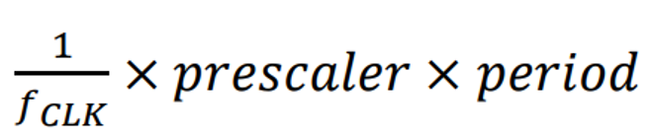
분주 계산
분주기(Prescaler)는 타이머 카운터의 클럭 주파수를 나누어 PWM 주파수를 조절하는데 사용.
분주비(Prescaler Ratio)를 사용하여 PWM 주파수를 원하는 주파수로 조정할 수 있음.
예를 들어, 타이머 카운터의 클럭 주파수가 72 MHz이고 분주비를 720으로 설정하면, PWM 주파수는 100 kHz로 설정됨.

Slide 11
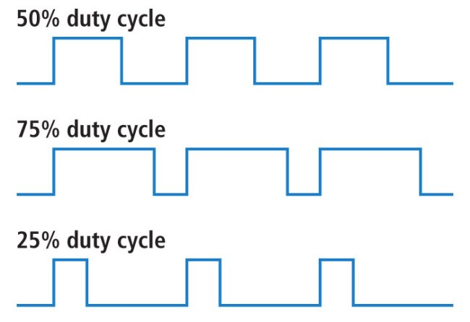
Duty Cycle
PWM 신호의 한 주기 내에서 활성 상태(고전압)가 유지되는 시간을 백분율로 표현한 것
주로 PWM 신호의 밝기 또는 출력 값을 조절하는 데 사용.
펄스 폭(Pulse Width)을 통해 조절됩니다. Duty Cycle이 높으면 활성 상태가 길어지므로 신호는 밝아짐.
Duty Cycle은 주로 백분율로 표현되며, 0%에서 100%까지의 값으로 표현됨.

Slide 12
감사합니다.

